Slide 1
開啟、讀寫檔案

Slide 2
學習目標
本章節介紹:
讀取檔案
寫入檔案

Slide 3
開檔模式
r : 讀取(檔案需存在)
w : 新建檔案寫入(檔案可不存在，若存在則清空)
a : 資料附加到舊檔案後面(游標指在EOF)
r+ : 讀取舊資料並寫入(檔案需存在且游標指在開頭)
w+ : 清空檔案內容，新寫入的東西可在讀出(檔案可不存在，會自行新增)
a+ : 資料附加到舊檔案後面(游標指在EOF)，可讀取資料
b : 二進位模式

Slide 4
讀取檔案資料
語法:
開檔與關檔:
f = open("檔案", "模式")#開檔 模式預設為讀檔
f.close()#關檔
讀取檔案資料:
A. f.read()#讀取全部字元
B. f.readline() #讀取一行,最後面會加上一個 \n
C. f.readlines() #傳回一list ，每一行文字最後面會加上 一個 \n 為一個list的資料項
D. for counter in file :#讀取多行資料直到結束
print(counter )

Slide 5

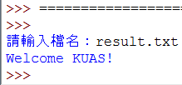
讀取檔案資料
範例1:
name = input("請輸入檔名：")#讀取指定檔案名稱
file = open(name, "r", encoding="UTF-8")#文字編碼方式
print(file.read() ) #讀取資料
file.close()#關閉檔案
執行結果：

Slide 6
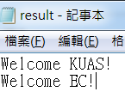
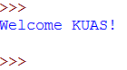
讀取檔案資料
範例2:
file = open("result.txt")#開啟指定檔案
print(file.readline() )#單行
file.close()#關閉檔案
執行結果：

Slide 7

讀取檔案資料
範例3:
file = open("result.txt")#開啟指定檔案
for counter in file :#讀取資料(字串)
print(counter )
file.close()#關閉檔案
執行結果：

Slide 8
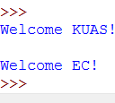
讀取檔案資料
範例4:
array=[]#定義一個list
file = open("result.txt")#開啟指定檔案
array=file.readlines()
for counter in array :#讀取資料直到結束 print(counter )
file.close()#關閉檔案
執行結果：

Slide 9

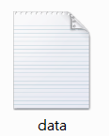
寫入檔案
範例:
f1 = open("data.txt", "w")
print(1,2,3,file = f1)
f1.close()
#data.txt 為寫入的記事本名稱
#w 為寫入檔案的指令
執行結果：

Slide 10
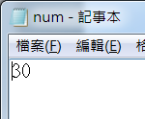
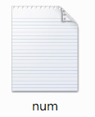
寫入檔案
範例:
num1=20#整數變數1
num2=10 #整數變數2
print(num1+num2, file = open("num.txt", "w"))
# num.txt為寫入的記事本名稱
#w 為寫入檔案的指令
執行結果：

Slide 11
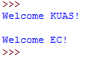
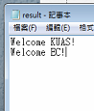

刪除換行符號
上面的範例中，因為Python的print函式會自動換行，而且透過readlines()或是readline()函式也會自動加上換行，所以要將換行符號刪除，才容易符合特定的顯示需求。
例如:
多了一行換行
正確的輸出

Slide 12
刪除換行符號
範例:
myfile = open("result.txt")#讀取檔案
for line in myfile.readlines():#讀取全部資料
line=line.strip("\n")#將換行符號刪除再存回
print(line)
myfile.close()
執行結果:

Slide 13
讀檔寫檔
以下範例介紹將資料讀取後，放入串列中，依照程式設計者需求修改後，再將資料存回檔案中。

Slide 14
讀檔寫檔
範例:
#--------------------------讀取資料--------------------------
file_in = open("result.txt")#讀取指定檔案
arr=[]#定義一個list
for line in file_in.readlines():#顯示資料到結束
line=line.strip('\n')#刪除換行且存回
arr.append(int(line))#插入list
print("讀取資料:")
for line in range(0,len(arr)):#顯示list中的資料
print(arr[line])
file_in.close()#關檔
#--------------------------插入資料--------------------------
arr.append(100)#插入資料
print("插入後的資料:")
for line in range(0,len(arr)):#顯示list中的資料
print(arr[line])
#--------------------------輸出資料--------------------------
file_out = open("result.txt","w")#寫入指定檔案
for line in range(0,len(arr)):#將list中資料寫入檔案
print(arr[line],file=file_out)
file_out.close()#關檔

Slide 15
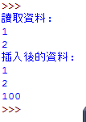
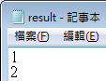
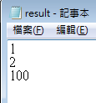
讀檔寫檔
執行結果:
1.原檔案資料: 2.執行後資料:

Slide 16
資料來源
網站:
http://openhome.cc/Gossip/Python/IOABC.html
http://www.pythondoc.com/pythontutorial3/introduction.html
http://pydoing.blogspot.tw/2011/01/python-operator.html
http://ithelp.ithome.com.tw/question/10161708
書籍:
Python 深入淺出程式設計

Slide 17
作業
設計一個程式，可以讓使用者一直選擇，輸入1可以顯示記事本中資料，輸入2可以更新記事本中資料，記事本中，資料包括編號與名稱，當選擇到該編號，可以修改該名稱，直到輸入-1結束。

Slide 18
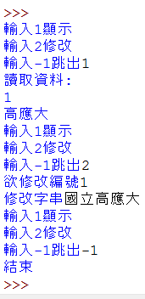
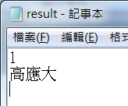
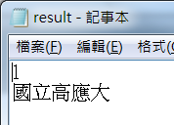
作業
使用者輸入:
1
2
1
國立高應大
執行結果:

Slide 19
讀檔寫檔
範例:
#--------------------------資料--------------------------
array=[]#定義一個list
file = open("result.txt")#開啟指定檔案
array=file.readlines()
print("讀取資料:")
for counter in range(0,len(array)):
array[counter]=array[counter].strip();
for counter in array :#讀取資料直到結束
print(counter)
file.close()#關閉檔案
#--------------------------插入資料--------------------------
array.append(100)#插入資料
print("插入後的資料:")
for line in range(0,len(array)):#顯示list中的資料
print(array[line])
#--------------------------輸出資料--------------------------
file_out = open("result.txt","w")#寫入指定檔案
for line in range(0,len(array)):#將list中資料寫入檔案
print(array[line],file=file_out)
file_out.close()#關檔

Slide 20
讀檔寫檔
執行結果:
1.原檔案資料: 2.執行後資料:

